Slide 1




Bienvenue au cours de Géoinformatique!
Géoinformatique I (Semaine 1, automne 2024)
Ce cours vous fournira les outils pour aborder les problématiques géoscientifiques qui vous passionnent :
Cartographie (Semaines 1-7) : Principes de base pour représenter des informations spatiales. Élaboration de cartes thématiques.
Programmation en Python (Semaines 1-7) : Automatisation des calculs, visualisations, et traitements de données.
Logiciels SIG (Semaines 9-14) : Acquisition, gestion, traitement, et représentation de données spatiales. Analyse et modélisation des données géographiques. Projets individuels.

Slide 2


Ordinateur portable nécessaire, mais pas de panique pour cette fois!

Slide 3

Min 15-30: Présentations, Moodle, et programme du cours
1) Enseignant & Assistant-e-s
2) Ouvrir l’espace Moodle du cours: https://moodle.unil.ch/course/view.php?id=30990
3) Télécharger la dernière version du programme du cours

Slide 4

Chiara (aide en italien)
Christian
(aide en allemand, anglais)
Tom
(aide en anglais)
Ian
(aide en anglais)
Coraline
(aide en anglais)
Tanguy
(aide en anglais)
Joseph
(aide en anglais, italien, allemand)

Slide 5







Physique atmosphérique + IA
Physics-Guided ML
Data-Driven Discovery
Extreme Weather Events Forecasting, Post-Processing, Understanding
Climate Impacts: Downscaling
& Risk
Earth System Modeling
(Parameterization)
Image Sources: Adhithya Sandeep, John Lund, Cal. Dep. Wat. Res.

Slide 6
Besoin d’aide ?
Venir en cours, demander aux assistant-e-s
Utiliser le forum Moodle
Pour les absences et exceptions : Email avec justificatif à Christian & Tom
Pour les retours confidentiels : Ian
https://moodle.unil.ch/course/view.php?id=30990

Slide 7
2024_Geoinformatique_I.pdf

Slide 8
Min 30-45: À votre tour!
Ouvrez le “Quiz” sur Moodle
N’hésitez pas à demander de l’aide, par exemple pour la création de votre compte GitHub
Dans Moodle, ouvrez le “Tutoriel”

Slide 9
Min 45-60: Tutoriel
Sur Moodle, ouvrir “Tutoriel”

Slide 10



Min 60-75: Pause/Questions

Slide 11
Min 75-110 : Exercice
Sur Moodle, ouvrir “Exercice”

Slide 12
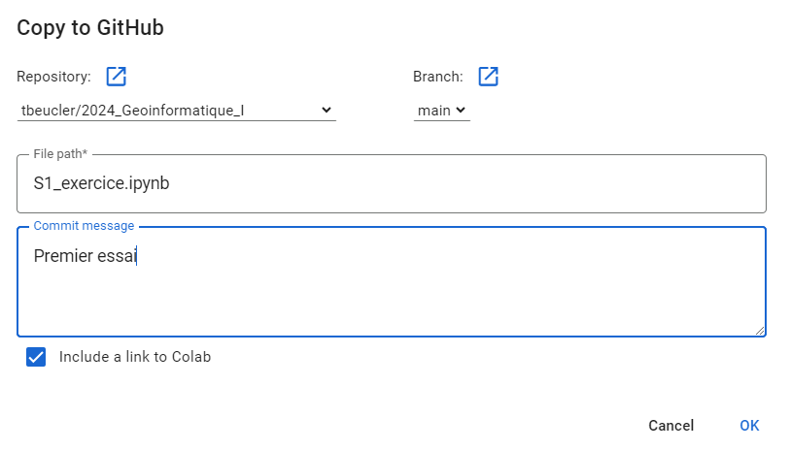
Min 75-110 : Exercice (Tutoriel GitHub dispo.)
Dans Moodle, ouvrez “Exercice”
Cliquez sur “Modifier” → “Effacer toutes les sorties” avant de commencer
Amusez-vous à coder et n’hésitez pas à consulter la documentation Python. Posez-nous vos questions si besoin, on est là pour vous aider 😊
Sauvegardez votre travail régulièrement (“Fichier” → “Enregistrer”)
“Fichier” → “Enregistrer une copie sur GitHub” pour pousser l’exo. fini
“Fork”
S1_Exercice.ipynb
Rédiger le «commit»
Garder la case cochée

Slide 13
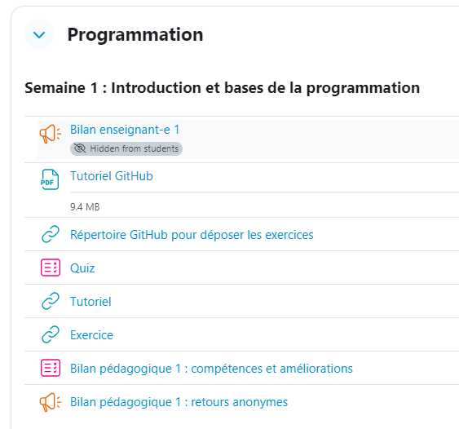
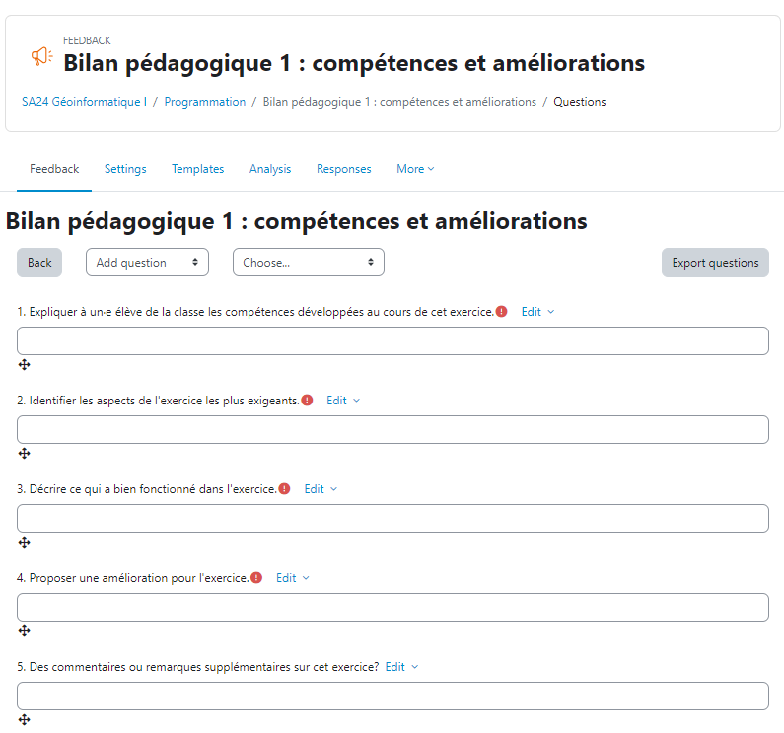
Min 110-120 : Retours (inclus dans la note Quiz)

